Slide 1
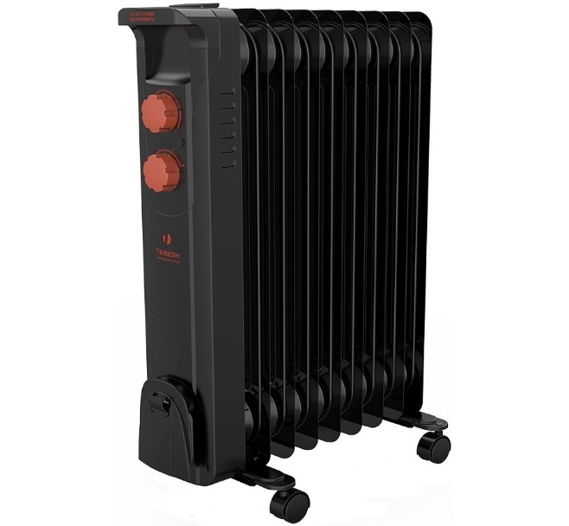
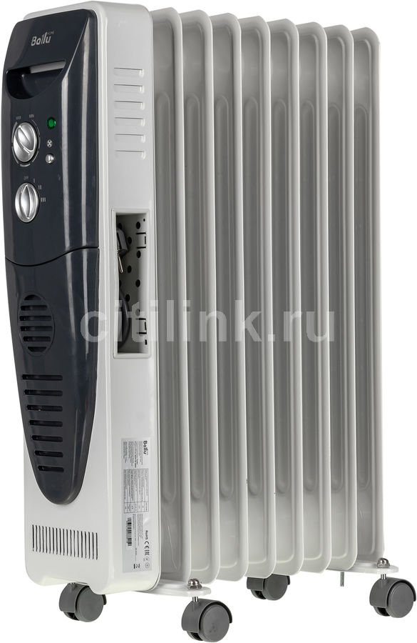
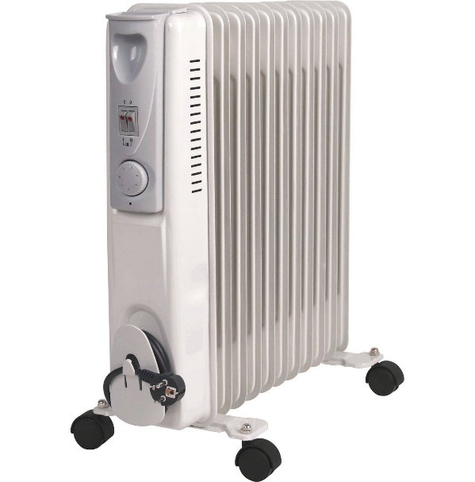
Elektr radiatorlar xonalarni isitish uchun mo‘ljallangan. Radiatorlar po‘lat listdan tayyorlangan va ichiga mineral moy to‘ldirilgan germetik qopqoqdan iborat. Radiator tag qismiga ikkita qizdirish elementi (ten) o‘rnatilgan, qizdirish elementining ichiga spiral joylashtirilib, izolatsiyalangan ustki qismi zanglamaydigan metall bilan qoplangan bo‘ladi. Elektr radiatorlar ishlab chiqaruvchilar tomonidan 5–10 seksiyagacha ishlab chiqariladi. Seksiyalarda mineral moy sirkulatsiya bo‘lishini ta’minlash uchun elektr qizdirgichlar o‘rnatilgan. Ular tarmoqqa ulanganda mineral moy qizib seksiyalarda juda sekin sirkulatsiya bo‘ladi va elektr qizdirgichlar to‘la quvvat bilan ishlaganda seksiyalar 100° C gacha qizdiradi. Lekin qizdirish elementi vaziyatlar kaliti va termosozlagichlar orqali ishlashini hisobga olganda ular elektr toki tejaydi hamda termosozlagichni o‘rnatilgan haroratda elektr zanjirdan ajratib va qo‘shib bir xil haroratni ta’minlab beradi. Bundan tashqari, xavfsizlikni ta’minlash uchun termostatlar o‘rnatilgan, ular termosozlagich ishdan chiqqan paytida, kontaktlari ajratmay qolganda 100° C dan yuqori harorat bo‘lib ketsa elektr zanjirni uzib himoyalanadi. Bosqichlar boshqarilishi bo‘yicha qizdiruvchi elementni bitta yoki ikkalasini elektr tokiga ulash imkoniyatlari yaratilgan. Montaj qilish jarayonida elektr zanjirlarni bir-biriga ulash uchun issiqqa bardosh montaj simlardan foydalanilgan. Elektr radiatorni siljitib yurish uchun g‘ildiraklar o‘rnatilgan.

Slide 2
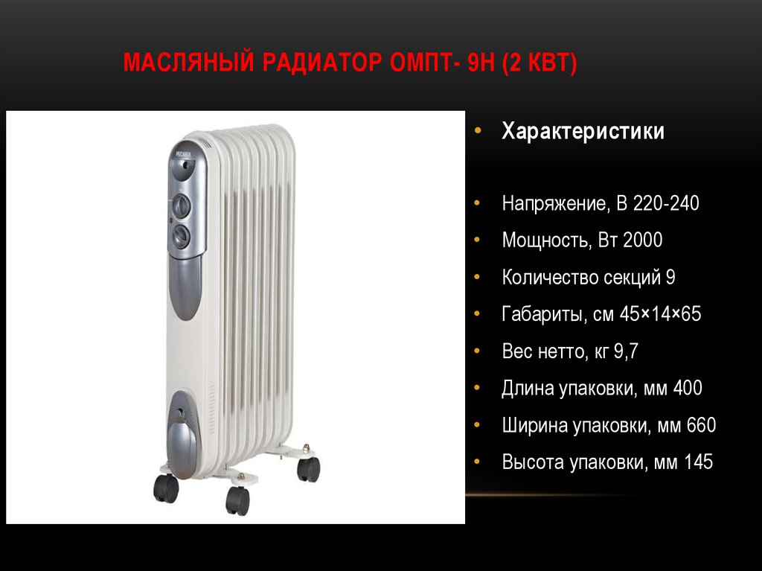
Elektr radiatorning qismlari: 1 – metall qopqog‘i; 2 – elektr radiatorni ko‘taradigan ruchkasi; 3 – panel; 4 – termosozlagich; 5 – tarmoq quvvat kaliti; 6 – boshqaruv tugmalar qopqog‘i; 7 – tarmoq simining qopqog‘i; 8 – tarmoq simini o‘rash qismi

Slide 3
Sxema sharhi. Elektr radiatorni tarmoqqa ulaganda elektr qizdirgichning (ten) qaysi quvvat kaliti qo‘shilgan bo‘lsa, shu qizdirish elementi elektr toki bilan oziqlanadi. Sxema shunday tuzilganki, tarmoq quvvat kalitlari K1 va K2 larni bir vaqtda elektr zanjirga qo‘shish yoki ajratish imkoniyatlariga ega. HL1, HL2 qizdirish elementi yuqori Ω li nixrom simdan spiral shaklda o‘rab usti izolatsiyalanadi va ustiga metall qoplanadi. U elektr radiatorning pastki qismiga rezbalar yordamida mahkamlanadi. Elektr radiator ichiga mineral moy to‘ldiriladi, mineral moy qiziganda yoki sovuq holatda bo‘lganda insonga zararsiz hisoblanadi. Mineral moy sizib chiqmasligi uchun maxsus issiqqa bardoshli materiallardan salnik qo‘yilganidan so‘ng elektr qizdirgich radiatorga mahkamlanadi. Mineral moy HL1, HL2 qizdiruvchi element yordamida qizib radiator seksiyalarini qizdiradi, bu issiqlik haroratini boshqarish uchun elektr radiatorga SK2 termosozlagich va himoyalash uchun SK1 termostat o‘rnatiladi. SK2 termosozlagich radiatorga yaqin joyiga o‘rnatilgan. Shuning uchun radiator qizishi bilan SK2 termosozlagich plastinalariga ta’sir qiladi. Maxsus bimetall plastina issiqlik ta’sirida kengayib belgilangan haroratdagi kuchni yengadi va bimetall plastinka bukilib kontaktlarni ajratib yuboradi. SK2 termosozlagich plastinkalarining harorati pasaymagunga qadar yoki SK2 termosozlagichni burab quvvatini oshirmagunga qadar elektr zanjirni qo‘shmaydi

Slide 4
